Slide 1


Контролируй расходы на печать. Обеспечь безопасность. Получи контроль.
Сократи

Slide 2

Сколько на САМОМ ДЕЛЕ стоит печать?

Slide 3


Какова истинная стоимость печати?
Чтобы узнать полную стоимость печати, вы должны посмотреть на “скрытые расходы” которые не видны с первого взгляда. Технология iR ADVANCE играет ключевую роль помогая уменьшить эти расходы.
Истинная стоимость
Adapted from research from ALL associates Group, Inc 2012

Slide 4
Представляем imageRUNNER ADVANCE с Universal Login Manager

Slide 5
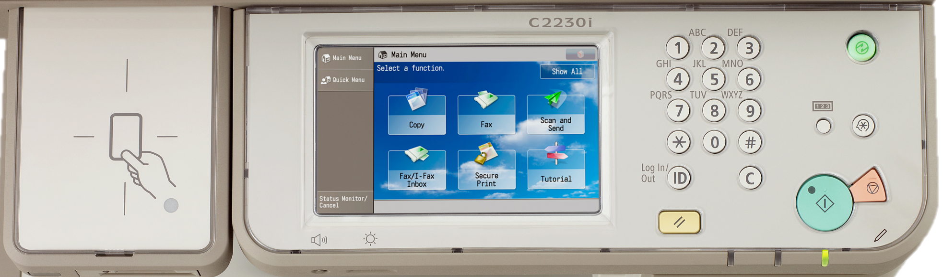

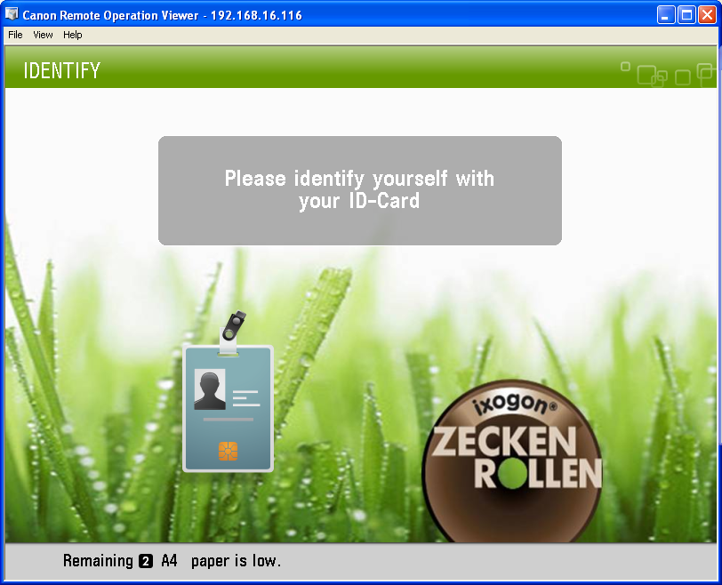


Уникальные возможности контроля
Удобная Аутентификация пользователей
Пользовательская эффективность с персонализированными рабочими процессами
Ниже стоимость и выше безопасность через контроль доступа и работа на уровне функций и прав пользователя
Управление стоимостью на основании Устройства или Пользователя
Notes:
UlM is a serverless login application for imageruner advance
Enhances user productivity through persoinalisation
Security and compliance through access control
Provides tighter control over costs through usage tracking
-> unites control and convenience for small fleets, without requirement for investment in additional hardwrae or software

Slide 6
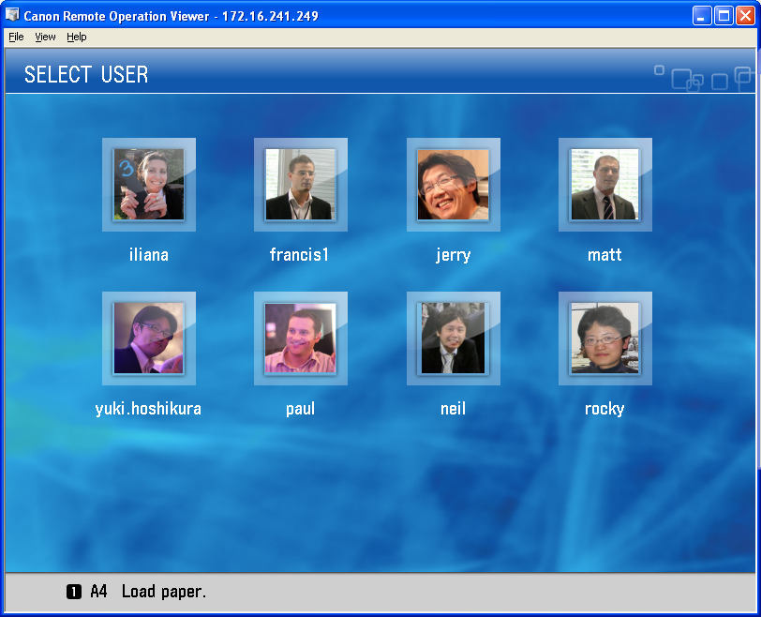
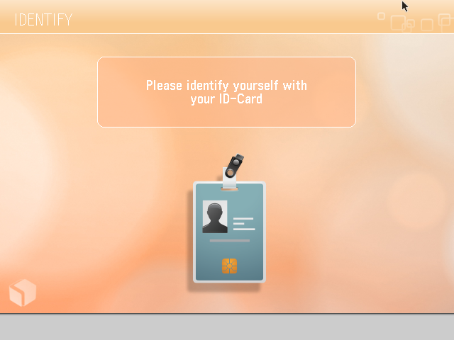
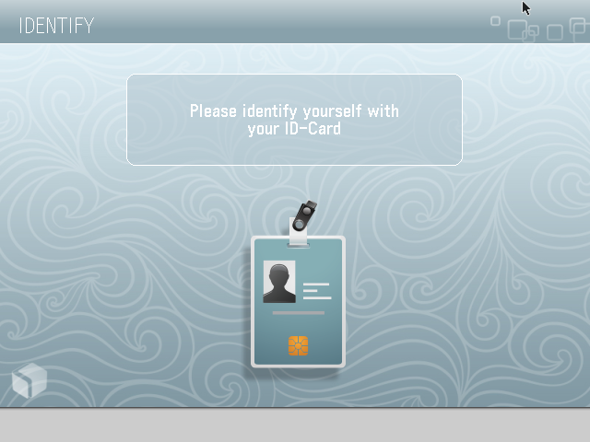

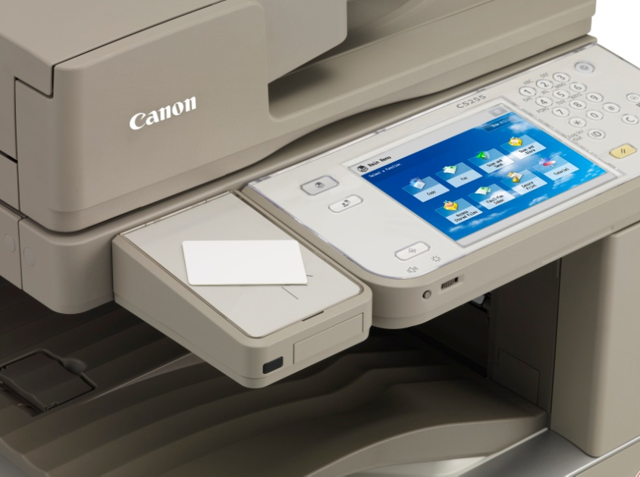
Удобная авторизация пользователей
Бессерверное решение
Вход с помощью пользовательских иконок
Экран входа с высоким уровнем индивидуальных настроек
Быстрый вход при помощи карт доступа
Поддержка большого количества производителей карт доступа
Интеграция с Active Directory

Slide 7
Так действительно ли ОДНО РЕШЕНИЕ подойдет ВСЕМ?
Примерьте решение, сделанное на заказ.

Slide 8
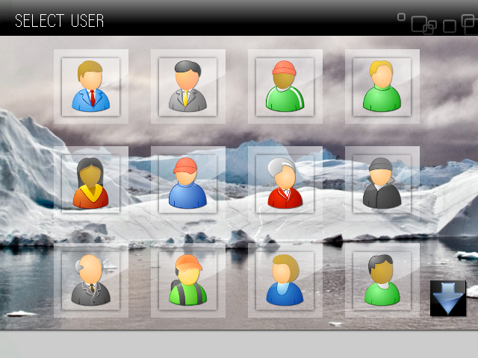
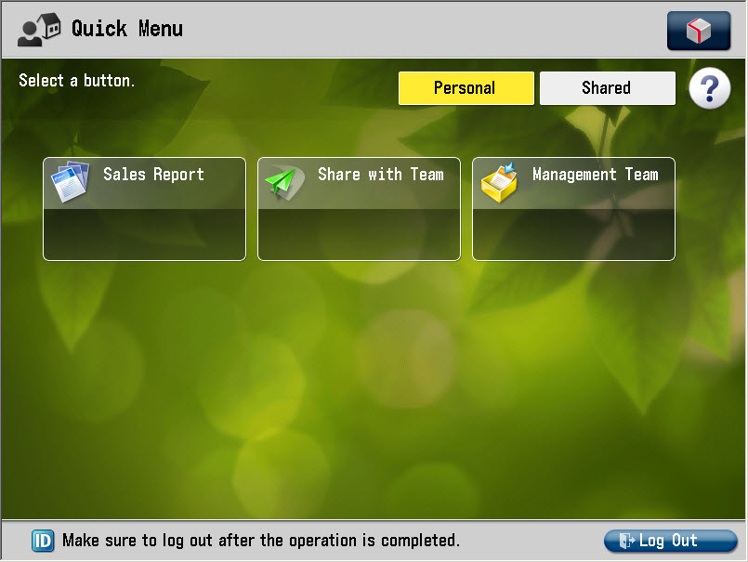
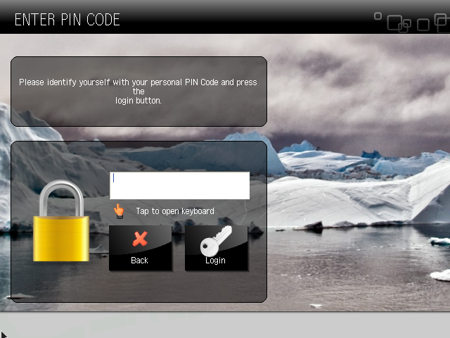
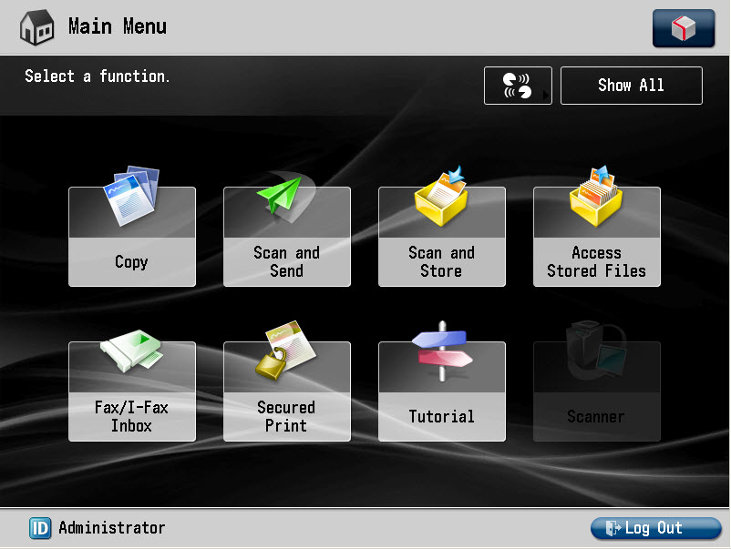
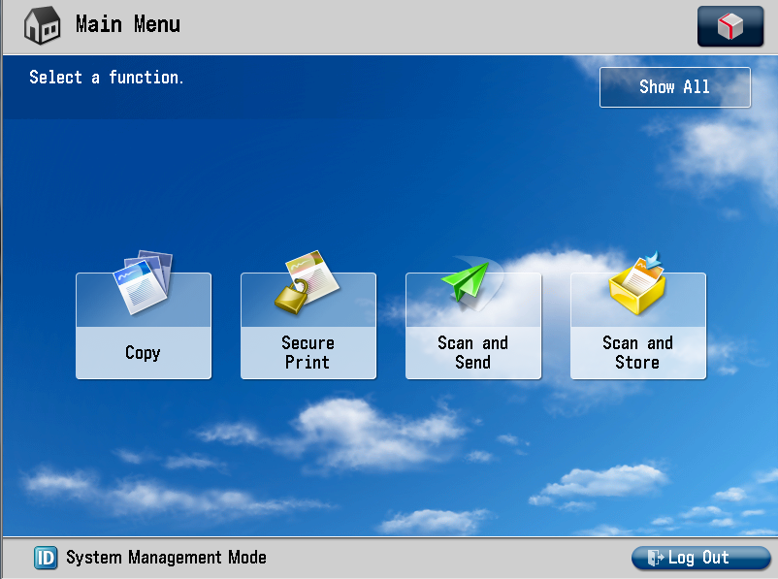
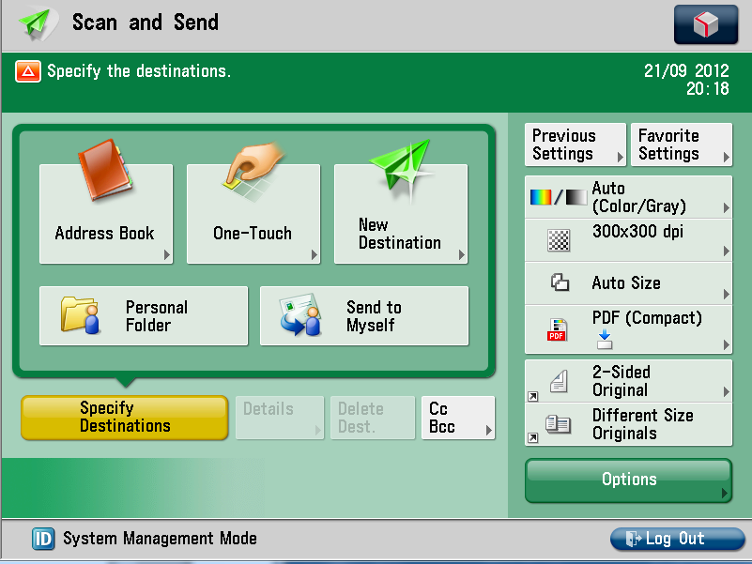
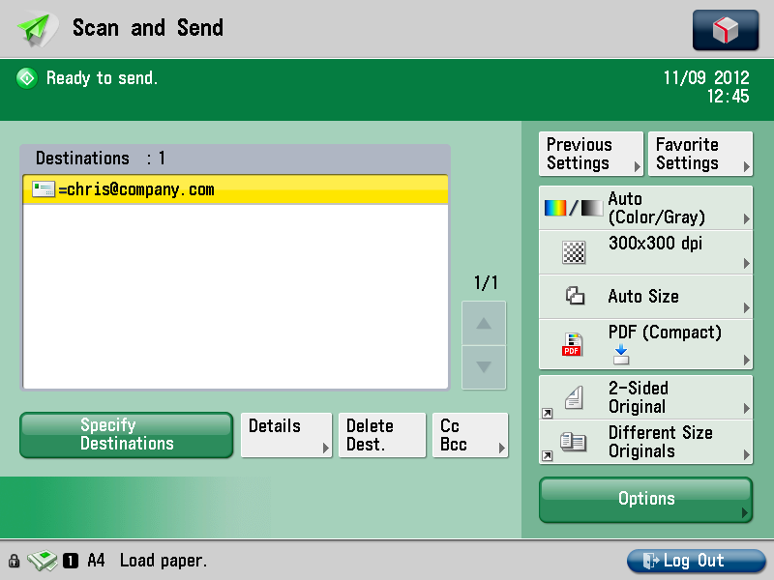
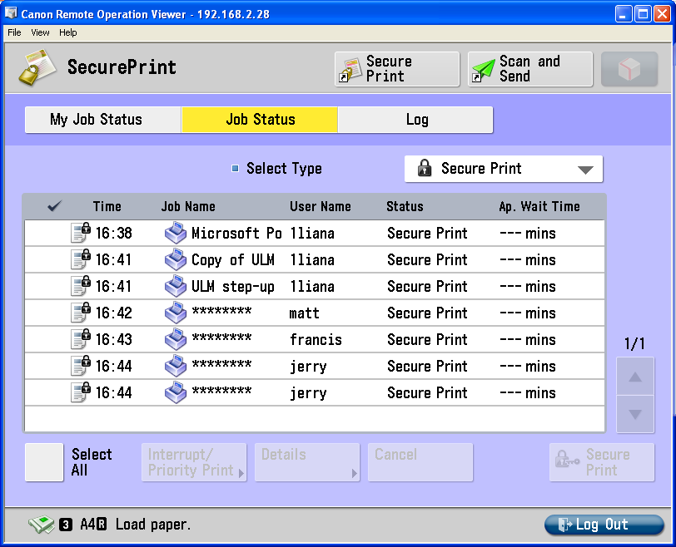
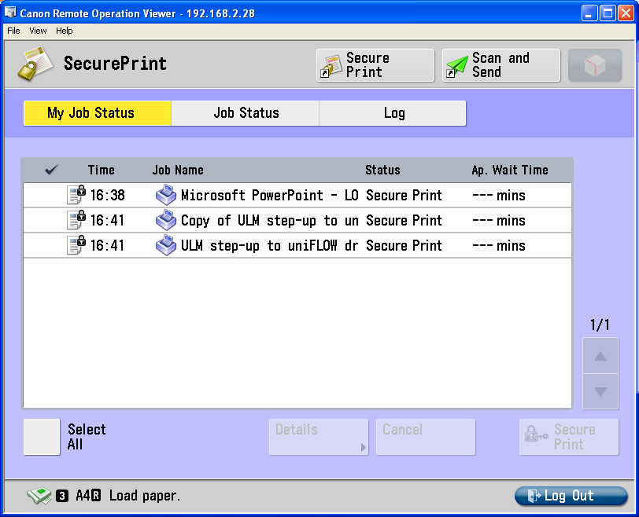
Персональная Продуктивность
Быстрый и удобный процесс аутентификации
Персонализированное рабочее место, повышенная эффективность
Экономьте время с предустановленными задачами
Сканировать себе – одним касанием
Мгновенный доступ к собственным защищенным очередям печати

Slide 9
Насколько ОПАСНО недостаточное ЗНАНИЕ?
Защитите ВАЖНУЮ информацию.

Slide 10
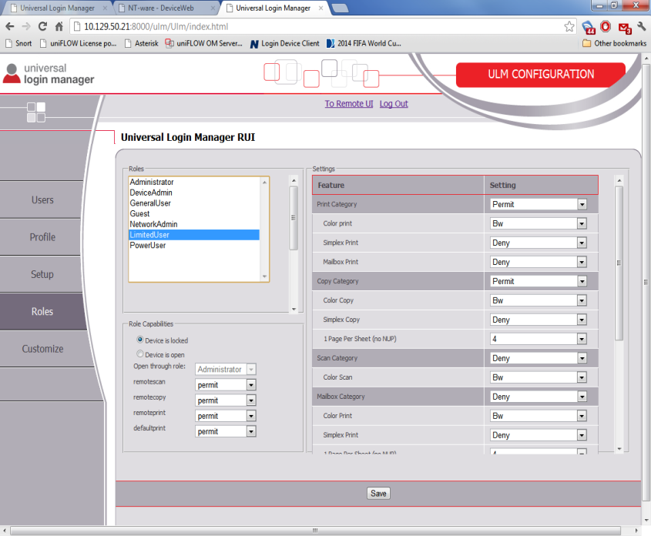
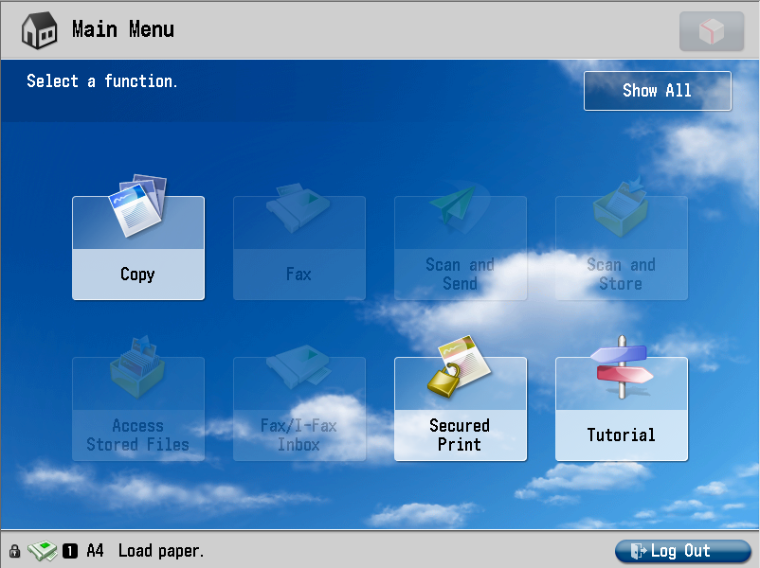
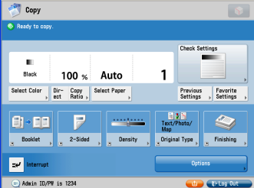
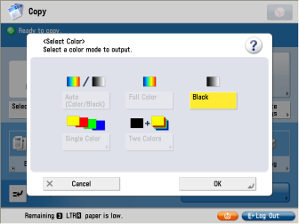
Контроль доступа
Предотвратите доступ неавторизованных пользователей
Контролируйте разрешения для пользователей и функционал устройств
Назначьте роли и разрешения
Запретите доступ к функции отправки
Контролируйте цветную печать

Slide 11
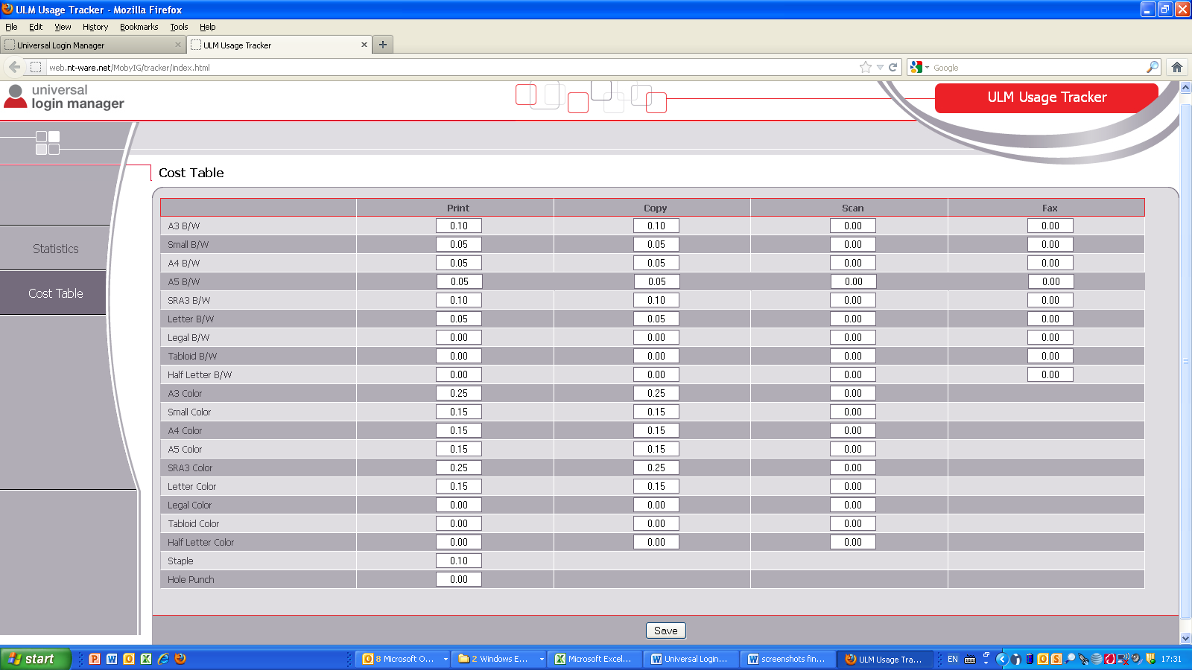
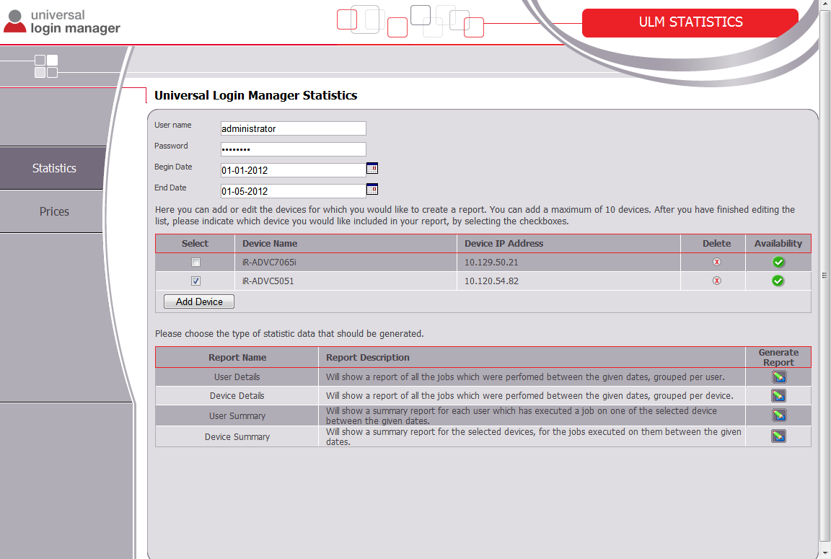
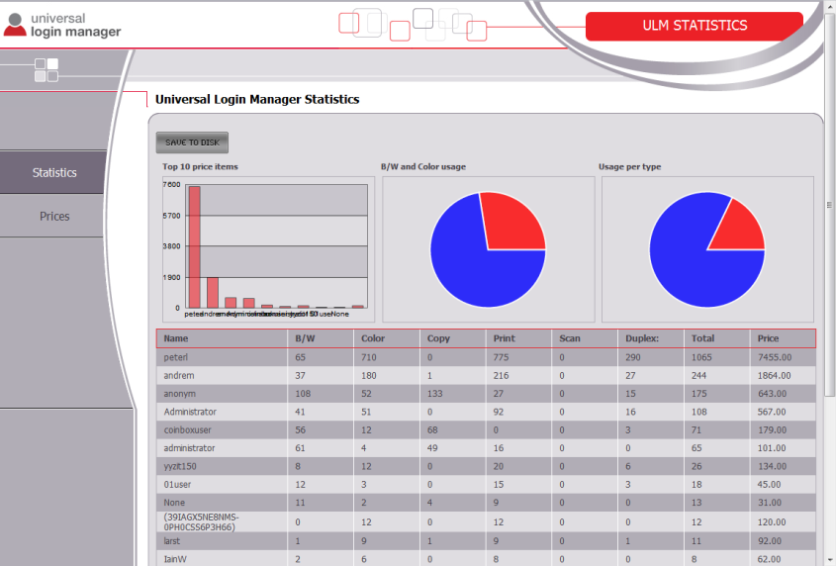
Отслеживание и Отчетность
Отчеты на уровне Пользователь/Устройство, с быстрыми результатами
Таблица для получения информации о стоимости операций
Сбор и консолидация информации с различных iR-ADV устройств
Экспорт в Excel для дальнейшего анализа
Введите стоимость по типу функции
Запустите отчет
Просмотрите и проанализируйте

Slide 12
НЕКОНТРОЛИРУЕМЫЕ ресурсы влекут за собой ОТВЕТСТВЕННОСТЬ?
Получите контроль с помощью Universal login manager.

Slide 13
Масштабируемые решения для Вашего Бизнеса
uniFLOW Enterprise
Контроль доступа,
Детализованное отслеживание и анализ стоимости,
My Print Anywhere, Мобильная печать,
Продвинутое сканирование, перенаправление,
Data Loss Prevention
uniFLOW для МСБ
Контроль доступа,
Детализованное отслеживание и анализ стоимости,
My Print Anywhere, Мобильная печать
Universal Login Manager
Контроль доступа,
Персонализация,
Базовый подсчет стоимости
Unlimited
(Canon & сторонние производители)
+ 5 Canon устройств
1-5 iR-ADV устройств
Notes:
ULM: 1-5 Canon MEAP devices!
UF can also support: visitor printing, follow me, detailed reporting, mixed fleet Canon and not Canon, MEAP not MEAP
Reports: only 4 types possible, further manipulation in Excel possible, limitation of job log up to 5000 records, old one are deleted-> download regularly or less print
Access on web
Can export and inport the screen set up and users profiles in .ucf file
Can change the login screen with background

Slide 14


Slide 15
Что такое uniFLOW?
uniFLOW представляет собой открытую платформу для управления процессами печати, копирования
и сканирования, выполняемыми внутри организации
Основные функции:
    Учёт количества отпечатков и копий
    Маршрутизация заданий печати
    Печать с мобильных устройств
    Безопасная печать
    Безопасное сканирование
    Управление устройством
    Управление центром печати

Slide 16
Что такое uniFLOW?
Единая интегрированная платформа
для выполнения всех задач печати, сканирования
и управления устройствами
Масштабируемость до любых размеров, обеспечивающая масштабируемость и гибкость вне зависимости от типа предприятия
Модульная архитектура, позволяющая привнести преимущества uniFLOW в другие сферы деятельности компании
Продукт на базе единой платформы для управления инфраструктурой печати и сканирования
на предприятии, а также корпоративными центрами печати

Slide 17
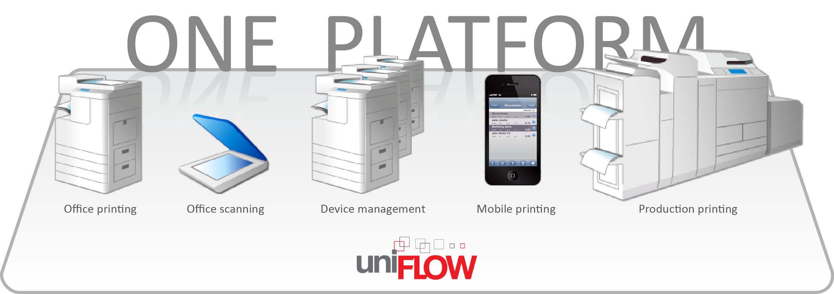
uniFLOW – единая платформа
Единая платформа для выполнения всех задач печати, сканирования и управления устройствами, разработанная для обеспечения наиболее эффективного использования многофункциональных устройств на предприятии.

Slide 18
Одна….
Одна система, которую необходимо изучить сотрудникам предприятия
Одна система для резервного копирования
Один набор пользователей, правил и разрешений безопасности
Один отчет для оценки стоимости печати для всех устройств в офисах и центрах печати
Одно клиентское приложение для управления заданиями печати в офисах и центрах печати

Slide 19
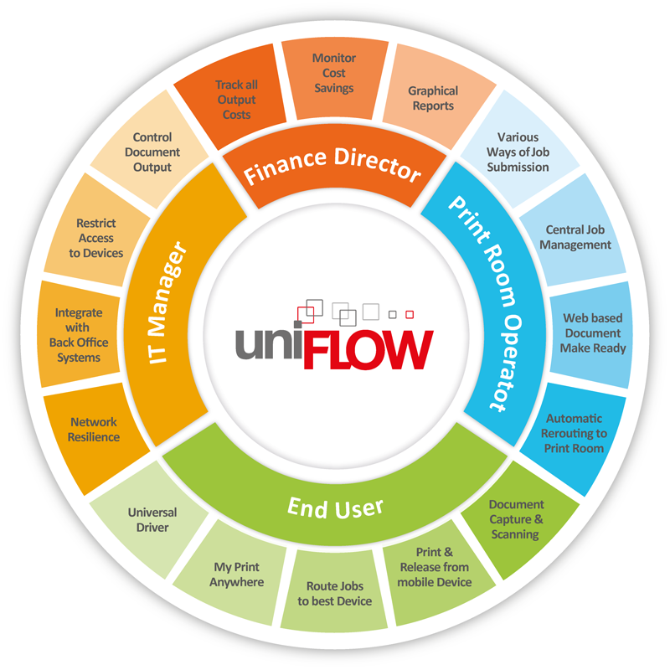
uniFLOW – модульная структура и масштабируемость

